Slide 1
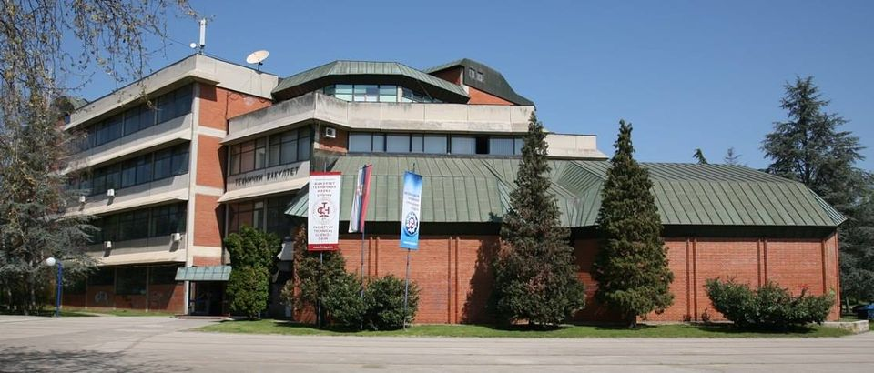
Факултет техничких наука у Чачку
УНИВЕРЗИТЕТ
У
КРАГУЈЕВЦУ
РАЧУНАРСКО
И
СОФТВЕРСКО
ИНЖЕЊЕРСТВО
Основан 1975.
др Жељко Јовановић, доцент, шеф студијског програма, zeljko.jovanovic@ftn.kg.ac.rs

Slide 2
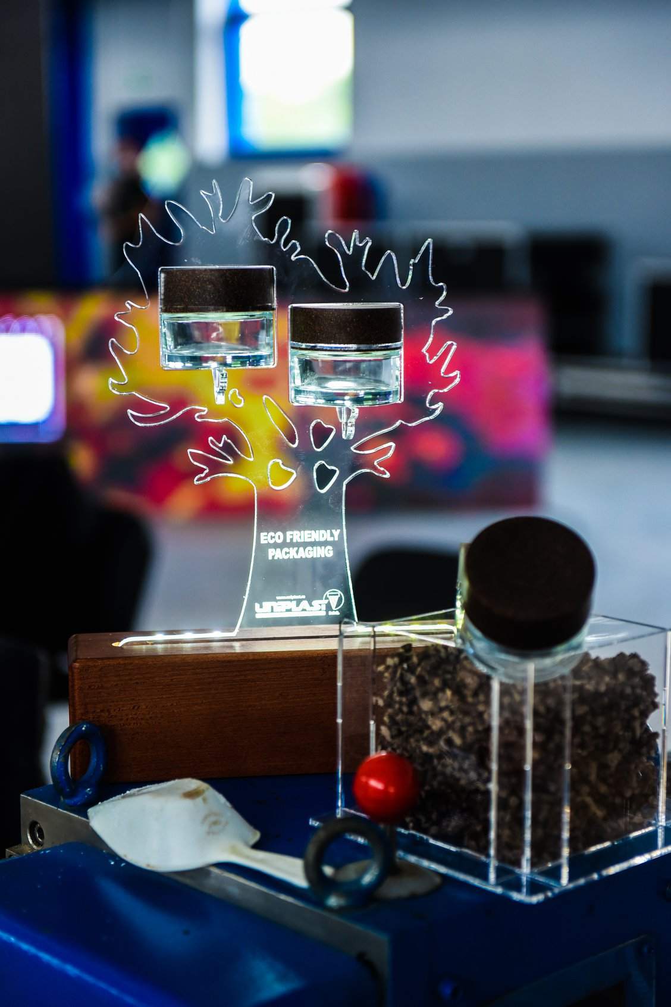
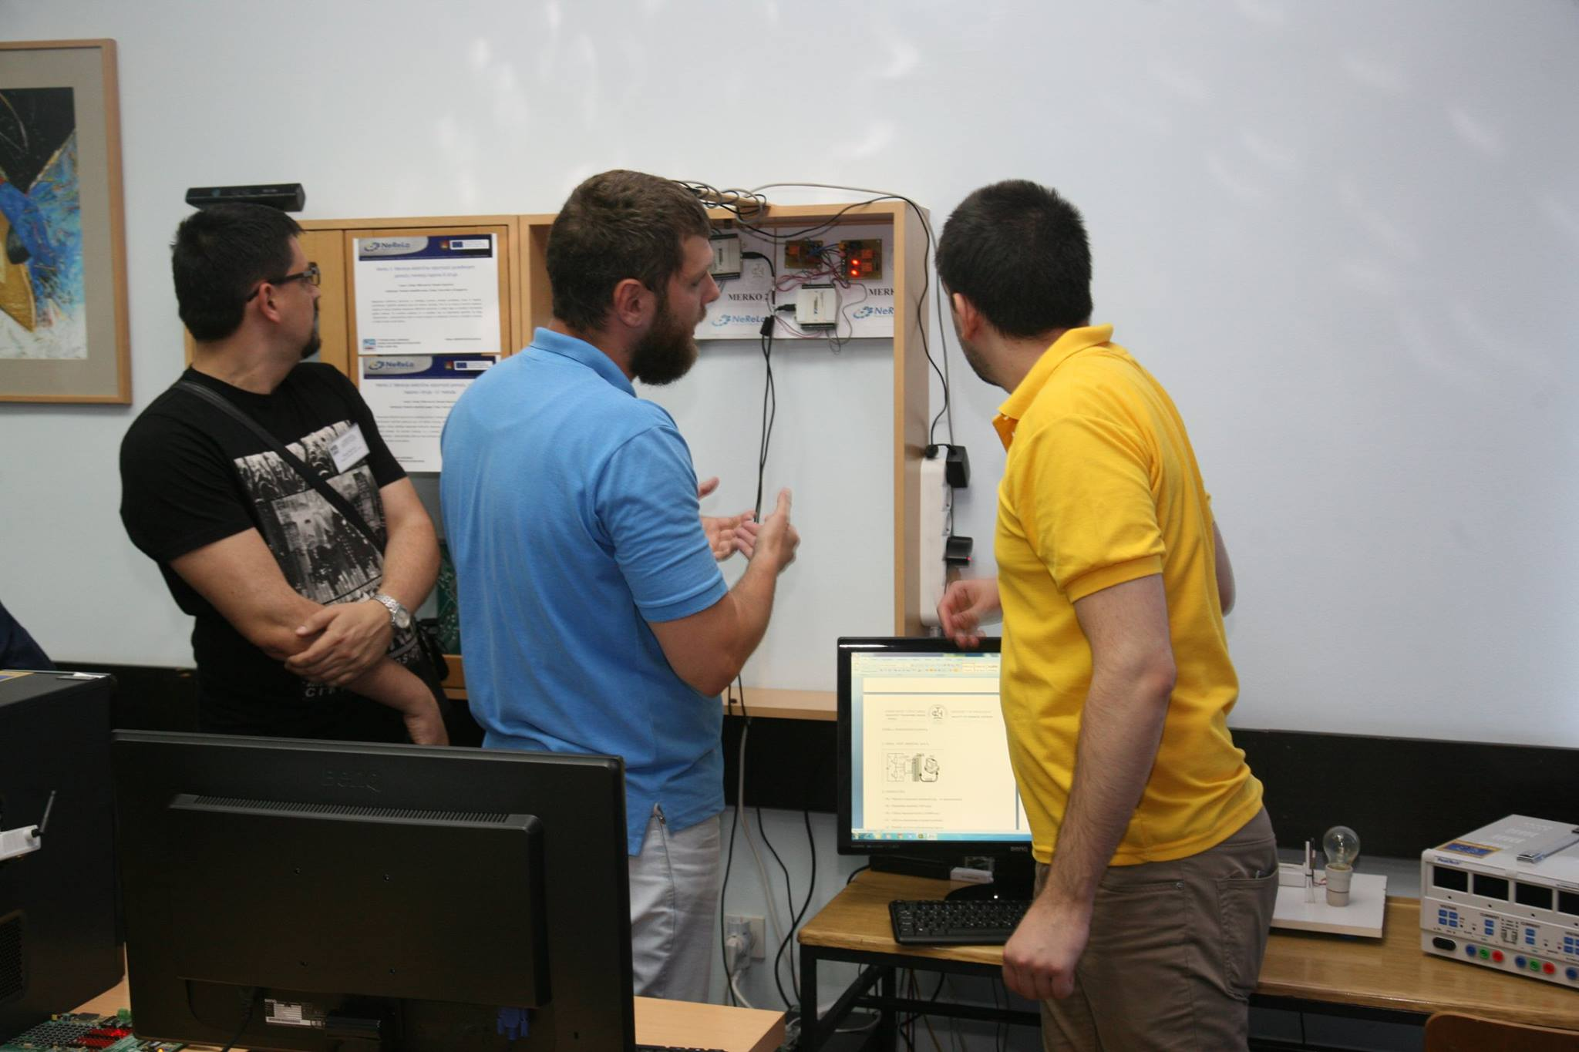
Факултет техничких наука у Чачку
ЗАШТО СТУДИРАТИ НА ФТН У ЧАЧКУ?
ЗАТО што је образовање квалитетно и омогућава:
савремене програме учења;
практична и теоријска инжењерска знања и вештине;
широке могућности запошљавања у земљи и свету.

Slide 3
Факултет техничких наука у Чачку
АКРЕДИТОВАН ФАКУЛТЕТ
АКРЕДИТОВАНИ СТУДИЈСКИ ПРОГРАМИ
Основне академске студије
Мастер академске студије
Докторске академске студије
Основне струковне студије
Мастер струковне студије
САВРЕМЕН НАСТАВНИ ПРОЦЕС
ПРАКТИЧНА ИНЖЕЊЕРСКА ЗНАЊА И ВЕШТИНЕ
БРОЈНЕ МОГУЋНОСТИ ЗАПОШЉАВАЊА У ЗЕМЉИ И ИНОСТРАНСТВУ
МОГУЋНОСТ БОРАВКА НА ИНОСТРАНИМ УНИВЕРЗИТЕТИМА У ТОКУ СТУДИЈА

Slide 4
Факултет техничких наука у Чачку
ОСНОВНЕ СТУДИЈЕ
АКАДЕМСКЕ СТРУКОВНЕ
ЕЛЕКТРОЕНЕРГЕТИКА
РАЧУНАРСКО И СОФТВЕРСКО ИНЖЕЊЕРСТВО
МЕХАТРОНИКА
ИНФОРМАЦИОНЕ ТЕХНОЛОГИЈЕ
ИНЖЕЊЕРСКИ МЕНАЏМЕНТ
ИНФОРМАЦИОНЕ ТЕХНОЛОГИЈЕ У МАШИНСТВУ
ЕЛЕКТРОТЕХНИКА И РАЧУНАРСТВО
МАШИНСТВО И ИНЖЕЊЕРСКА ИНФОРМАТИКА
ИНФОРМАЦИОНЕ ТЕХНОЛОГИЈЕ
ПРОИЗВОДНИ И ЕКОЛОШКИ МЕНАЏМЕНТ
ГРАФИЧКА ТЕХНИКА

Slide 5
Факултет техничких наука у Чачку
ОСНОВНЕ АКАДЕМСКЕ СТУДИЈЕ У трајању од 4 године (240 ЕСПБ)
РАЧУНАРСКО И СОФТВЕРСКО ИНЖЕЊЕРСТВО
Звање: Дипломирани инжењер електротехнике и рачунарства
Пријемни испит: МАТЕМАТИКА или ИНФОРМАТИКА или ОСНОВЕ ЕЛЕКТРОТЕХНИКЕ
МЕХАТРОНИКА
Звање: Дипломирани инжењер мехатронике
Пријемни испит: МАТЕМАТИКА или ФИЗИКА или ОСНОВЕ ЕЛЕКТРОТЕХНИКЕ
ЕЛЕКТРОЕНЕРГЕТИКА
Звање: Дипломирани инжењер електротехнике и рачунарства
Пријемни испит: МАТЕМАТИКА или ФИЗИКА или ОСНОВЕ ЕЛЕКТРОТЕХНИКЕ
ИНФОРМАЦИОНЕ ТЕХНОЛОГИЈЕ
Звање: Дипломирани инжењер информационих технологија
Пријемни испит: МАТЕМАТИКА или ИНФОРМАТИКА
ИНЖЕЊЕРСКИ МЕНАЏМЕНТ
Звање: Дипломирани инжењер менаџмента
Пријемни испит: ОРГАНИЗАЦИЈА или МАТЕМАТИКА или ИНФОРМАТИКА
ОСНОВНЕ АКАДЕМСКЕ СТУДИЈЕ У трајању од 3 године (180 ЕСПБ)
ИНФОРМАЦИОНЕ ТЕХНОЛОГИЈЕ У МАШИНСТВУ
Звање: Инжењер машинства
Пријемни испит: МАТЕМАТИКА или ИНФОРМАТИКА

Slide 6
Факултет техничких наука у Чачку
РАЧУНАРСКО И СОФТВЕРСКО ИНЖЕЊЕРСТВО
Рачунарска техника - 1998. године прва генерација студената
Рачунарско инжењерство
Преко 400 дипломираних студената
http://csl.ftn.kg.ac.rs/csl-zajednica/alumni/, база дипломаца и тренутног запослења
Рачунарско и софтверско инжењерство – 2021. прва генерација студената
Нов наставни план, акредитација 2020, http://www.ftn.kg.ac.rs/akreditacija2020
Савремене области
Велика пословна перспектива,
једно од најперспективнијих занимања данашњице
Једно од најплаћенијих занимања данашњице

Slide 7
Факултет техничких наука у Чачку
РАЧУНАРСКО И СОФТВЕРСКО ИНЖЕЊЕРСТВО
Знања и вештине које се стичу током студирања
Рачунарско инжењерство
Архитектура рачунара
Логичко пројектовање рачунара
Организација рачунарских система
Микроконтролерски системи
Пројектовање дигиталних система
Дигитална обрада сигнала
Паралелни рачунарски системи
Управљачки рачунарски системи
Софтверско инжењерство
Структурно програмирање
Објектно орјентисано програмирање
Базе података
Оперативни системи
Софтверско инжењерство
Визуелно програмирање
Интернет програмирање
Програмирање мобилних апликација

Slide 8
Факултет техничких наука у Чачку
РАЧУНАРСКО И СОФТВЕРСКО ИНЖЕЊЕРСТВО
Могућности запослења
Телеком Србија
Eлектропривреда Србије
FCA Srbija
Humanity Inc.
Institut “Mihajlo Pupin”
STAX Technologies
Fujitsu Siemens
Eлектроват
Veriest
Vtool
RT-RK
Comtrade
Quantox
TelNet
Sve ostale IT kompanije
FTN PARTNERI
Oracle
Microsoft
Huawei

Slide 9
Факултет техничких наука у Чачку
РАЧУНАРСКО И СОФТВЕРСКО ИНЖЕЊЕРСТВО
Наши у индустрији
Данијел Петровић – COO at Quantox technology
Адам Достанић - Founder and Project Manager at ADAM IT Consultancy
Славиша Милијановић - Founder & CEO at Telekod
Владе Максимовић - Technical Lead at Seavus
Иван Милетић – Comtrade, Чачак, head of frontend solutions
Марко Ацовић - Digital Verification Engineer at Chipglobe
Филип Вранешевић - Senior Software Developer at Basiq
Јован Анђелић - System engineer at Vucomm doo, Huawei
И још много других успешних инжењера
ВИ СТЕ СЛЕДЕЋИ…

Slide 10
Факултет техничких наука у Чачку
РАЧУНАРСКО И СОФТВЕРСКО ИНЖЕЊЕРСТВО
Наши у студијским размена у иностранствy
Михајло Кнежевић – Fujitsu Siemens, Немачка, 2021
Милан Јелисавчић – Докторат,Vrije University, Amsterdam, 2017
Драгана Митровић – Ерасмус, Португал, 2017
Филип Вранешевић – Fujitsu Siemens, Немачка, 2015
ВИ СТЕ СЛЕДЕЋИ…

Slide 11
Факултет техничких наука у Чачку
ПУТ ДО ИНДЕКСА
Припремна настава за пријемни испит
www.ftn.kg.ac.rs/upis

Slide 12
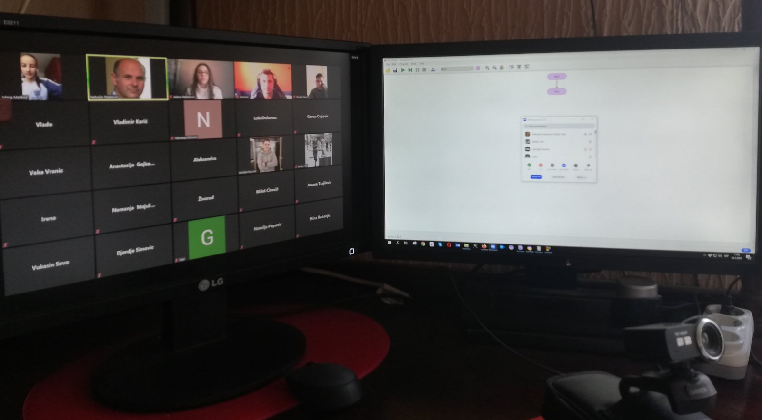
Факултет техничких наука у Чачку
OНЛАЈН ПРИПРЕМНА НАСТАВА ЗА ПРИЈЕМНИ
МАТЕМАТИКА
ФИЗИКА
ОСНОВЕ ЕЛЕКТРОТЕХНИКЕ
ИНФОРМАТИКА
ОРГАНИЗАЦИЈА
ТЕСТ ЗНАЊА
Плавом бојом су обележени предмети који се могу полагати за упис на Рачунарско и софтверско инжењерство
www.ftn.kg.ac.rs/upis

Slide 13
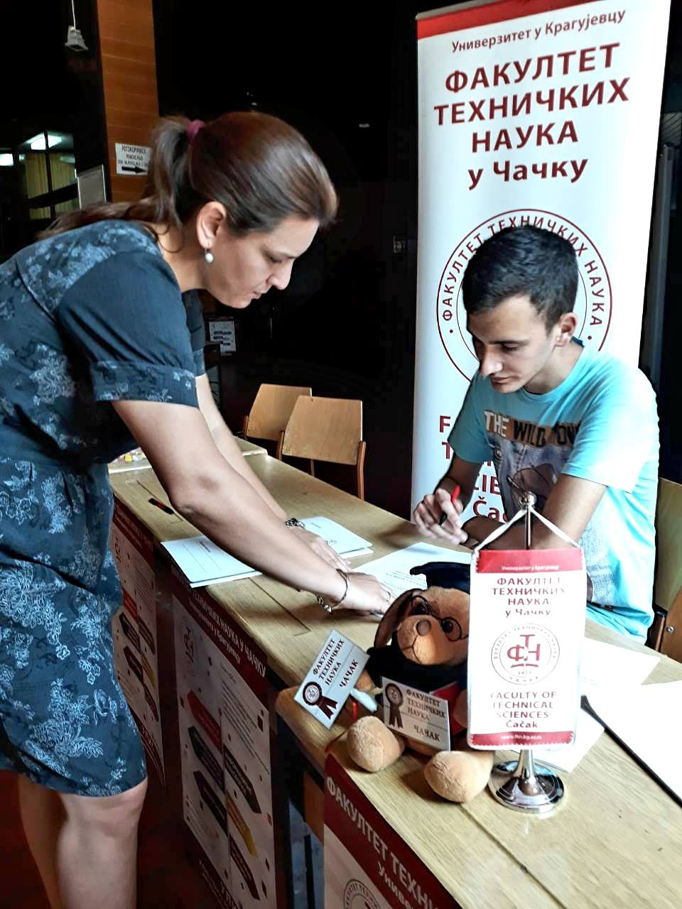
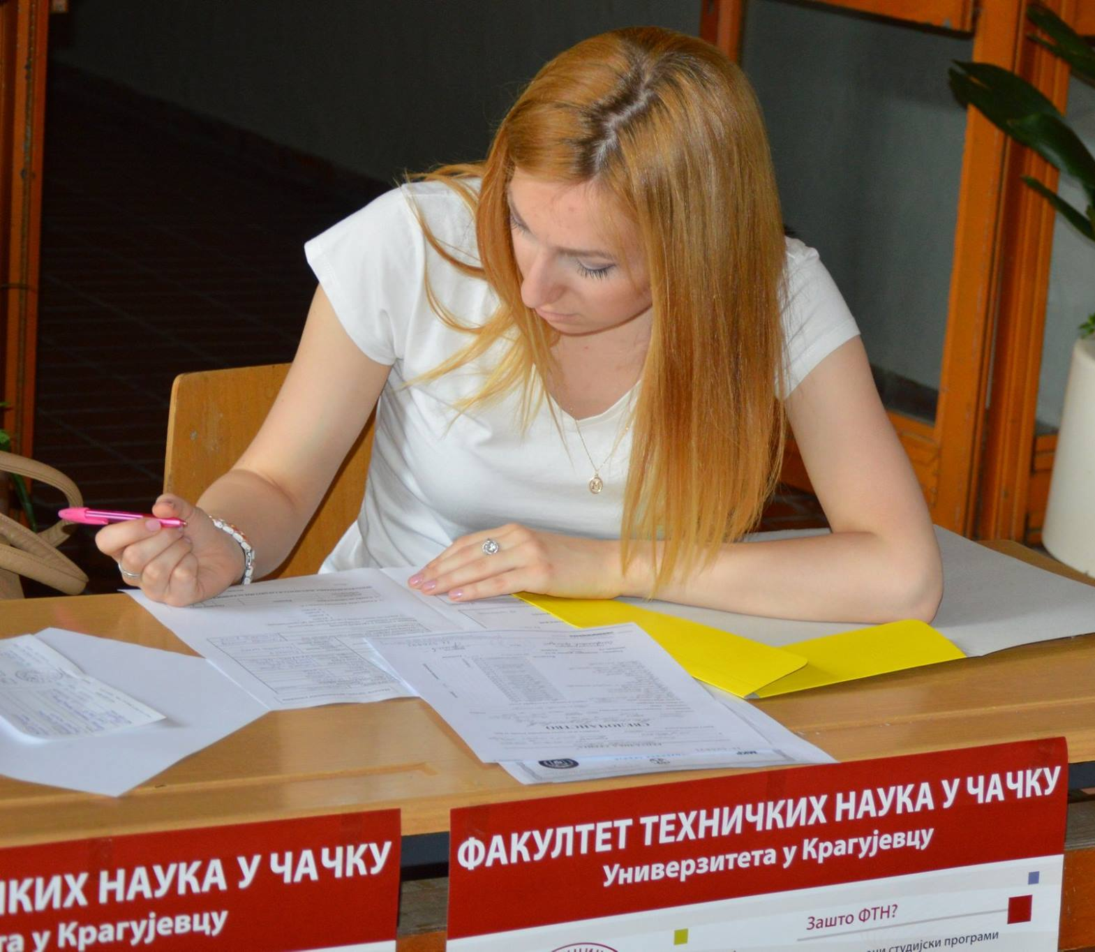
Факултет техничких наука у Чачку
СА ВАМА ДО ОСТВАРЕЊА ЦИЉА
УПИС У ПРВУ ГОДИНУ СТУДИЈА

Slide 14
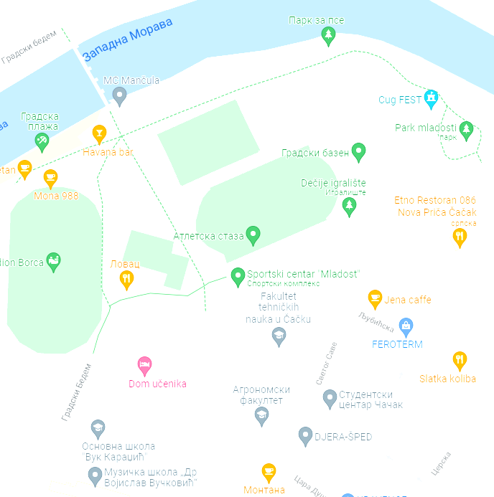
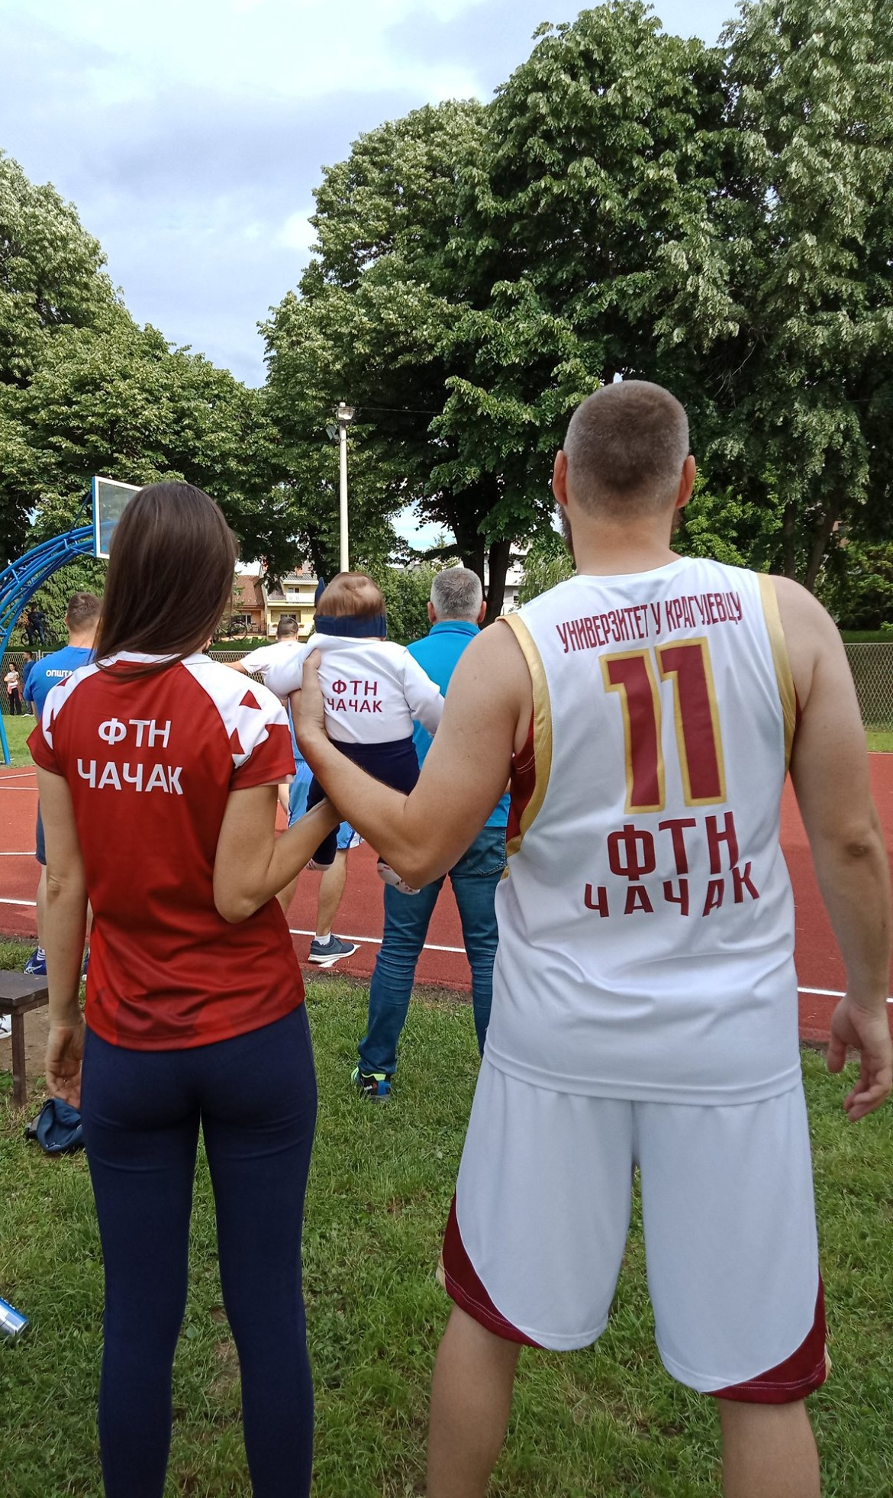
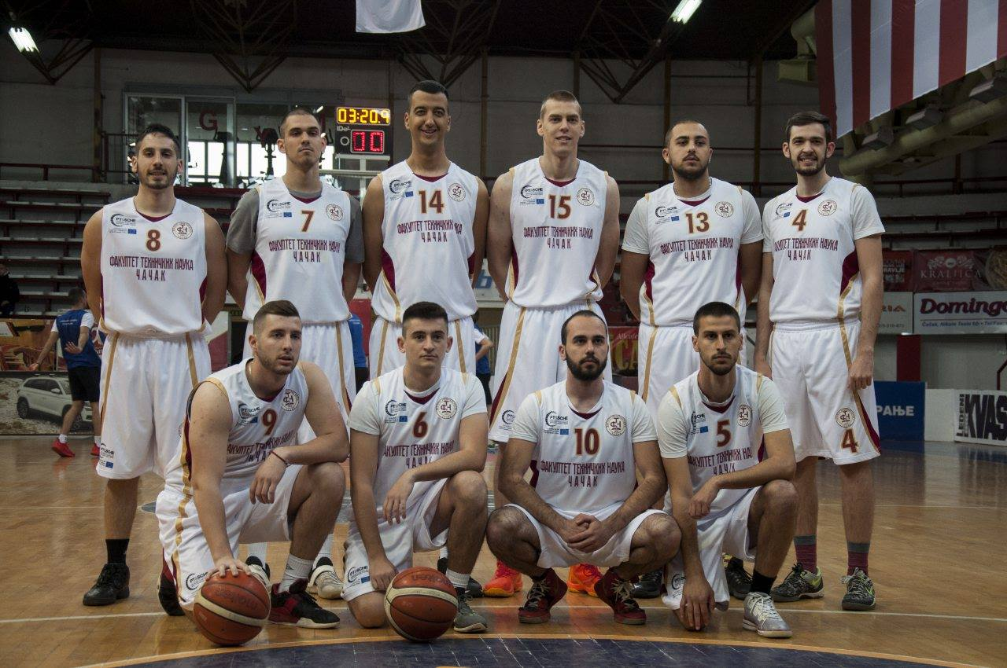
Факултет техничких наука у Чачку
СТУДЕНТСКИ ЖИВОТ
У КРУГУ ОД 200м око факултета
ФАКУЛТЕТ
СТУДЕНТСКИ ДОМ
МЕНЗА
СПОРТСКИ ТЕРЕНИ
КОШАРКА
ФУДБАЛ
ОДБОЈКА
ТЕНИС
БАЗЕН
МОРАВА, купалиште
Најлепши студентски комплекс у земљи
С П О Р Т

Slide 15
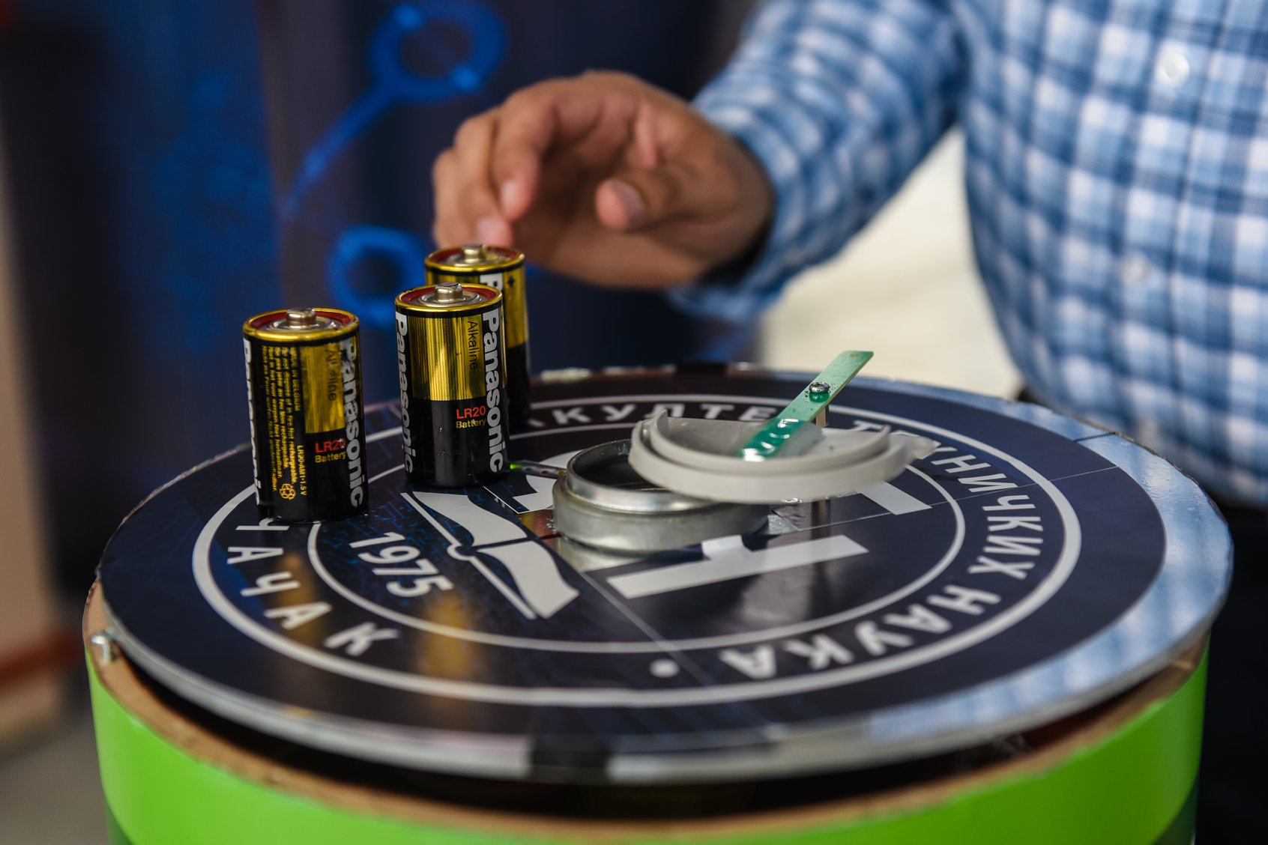
Факултет техничких наука у Чачку
Добро дошли у тим ФТН - РСИ
РАЧУНАРСКО И СОФТВЕРСКО ИНЖЕЊЕРСТВО
Контакт особе:
др Жељко Јовановић, доцент, шеф студијског програма, zeljko.jovanovic@ftn.kg.ac.rs
др Урош Пешовић, доцент, шеф катедре, uros.pesovic@ftn.kg.ac.rs
Сајт факултета, http://ftn.kg.ac.rs/
Сајт CSL лабораторије, http://csl.ftn.kg.ac.rs/

